Slide 1
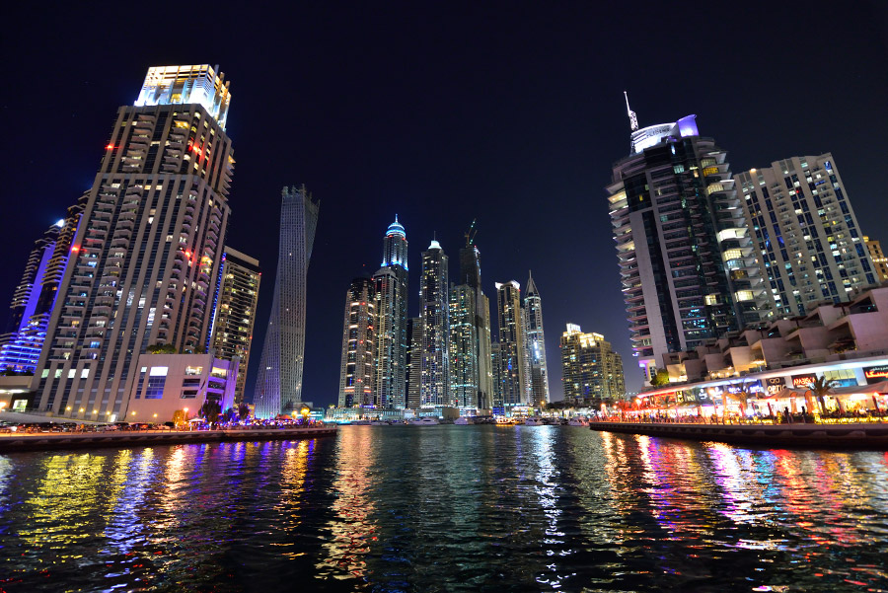
DUBAI

Slide 2
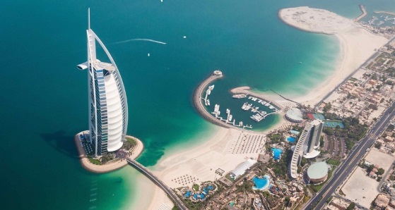
O Dubaiju
U prošlosti, ovaj grad, kao uostalom i veći dio tog dijela svijeta, živio je od ribolova i lova na školjkaše. Situacija se drastično promijenila pronalaskom nafte, a cijela regija veoma je bogata istom. Od kada su 1971. godine Dubai i ostalih šest emirata oformili Ujedinjene Arapske Emirate, ova država je u vrhu svjetskih proizvođača. To je dalo mogućnosti i ovom gradu kao i cijelom emiratu da brzo napreduje.Veliki broj Indijaca i Pakistanaca je došao u ovaj grad, da rade kao fizički radnici na ogromnim građevinskim radovima. Broj stanovnika od 1968. do 1975. povećao se 4 puta.

Slide 3
Znanosti Dubaija
U Dubaiu izgrađen največi neboder!!
Neboder Princess u Dubaiju, visok 413 m, najviša je stambena zgrada na svijetu prema Guinnessovoj knjizi rekorda. Ima 107 katova, od kojih je 6 pod zemljom.
Grad budućnosti, umjetni grad, grad koji raste iz dana u dan, grad s najvišom zgradom na svijetu, grad snova, samo su neki od naziva koji se pripisuju gradu Dubai.

Slide 4
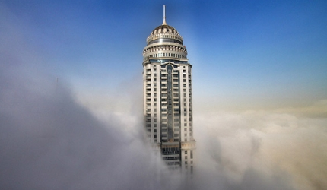
Princess u Dubaiju

Slide 5
Znanosti Dubaija#2
Dubai je najbrže rastući gradski centar u povijesti. U dva se desetljeća pretvorio iz skromnog lučkog grada u prostranu prijestolnicu izgrađenu povrh naslaga fosilnih goriva. Danas ih ima 1,2 milijuna stanovnika , a i dalje se nesmiljeno širi - u zrak i pod vodu. Može se pohvaliti najvećim, najvišim i najskupljim arhitektonskim radovima na svijetu.

Slide 6
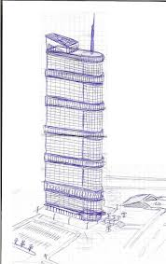

Slide 7
Znanosti Dubaija#3
Ogroman novac dobijan od nafte potrošen je na naglu izgradnju ovog grada. Veliki broj Indijaca i Pakistanaca je došao u ovaj grad, da rade kao fizički radnici na ogromnim građevinskim radovima. Broj stanovnika od 1968. do 1975. povećao se 4 puta. U početku su građevine bile nešto skromnije da bi 1990-ih godina počeli graditi objekti koji bi se mogli nazvati svjetskim čudima.

Slide 8
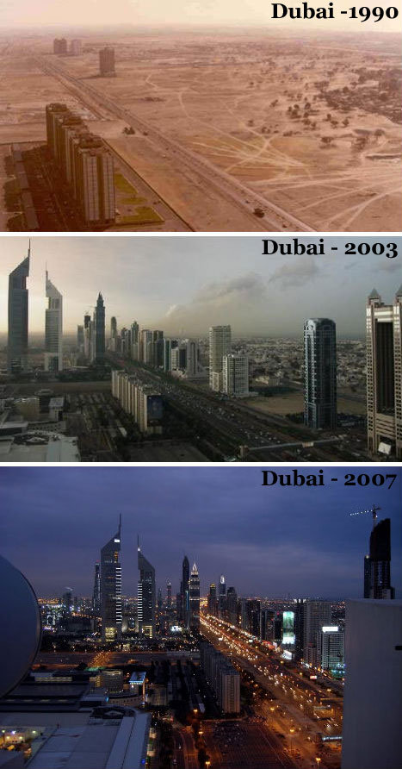

Slide 9
Simboli Dubaija
→1.Simbol Dubaija je trgovački centar Mall.
U podnožju Burj Dubaia nalazi se Dubai Mall, jedan od najvećih trgovačkih centara svijeta. Sadrži rekordnih 1200 trgovina, koji se prostiru na površini koja odgovara 50 nogometnih igrališta. Dubai Mall nudi i SEGA-in zabavni park, multipleks sa 22 kinodvorane, akvarij i klizalište.

Slide 10
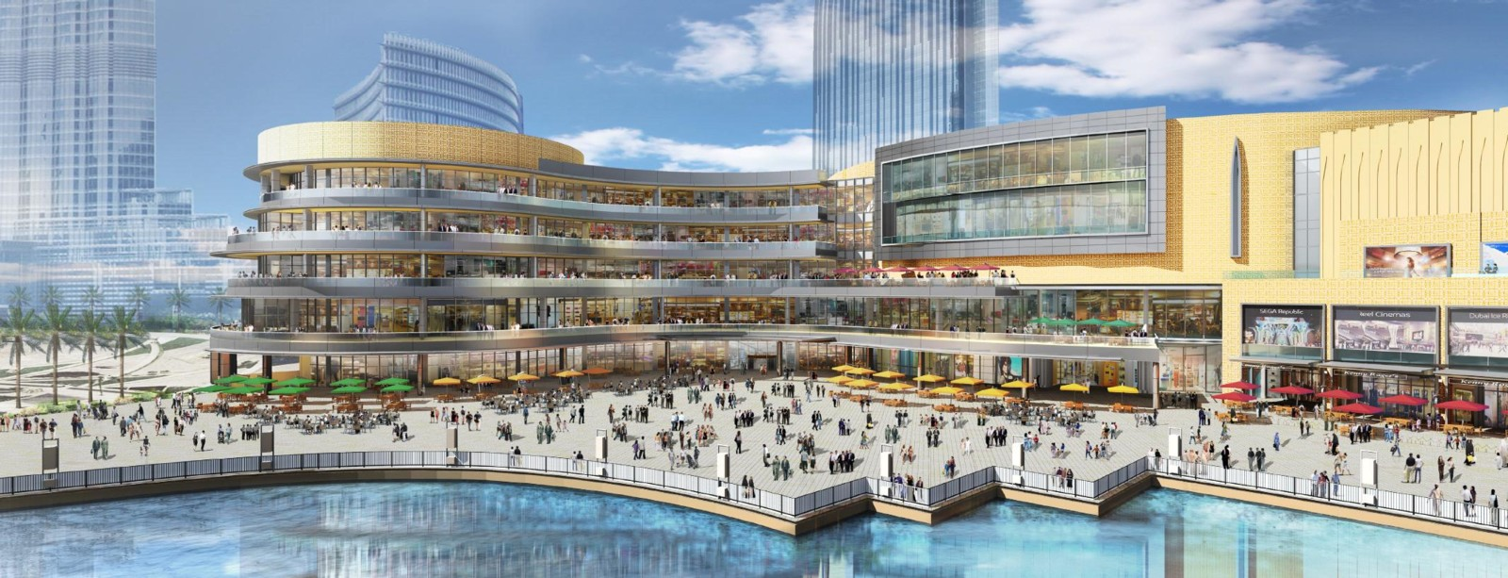

Slide 11
Simboli Dubaija#2
→2.Simbol Dubaija je Burj Al Arab.
Burj Al Arab, što znači arapski toranj, najviši je hotel na svijetu, s visinom od 351 metra. Zamišljen kao simbol dubajskog urbanog preporoda, dizajniran kao jedro koje se nadima na vjetru, naišao je i na hvalospjeve i na mržnju arhitektonskih kritičara diljem svijeta. Jedan od najluksuznijih hotela, preciznije jedini koji je zaradio sedam zvjezdica, građen je između 1994. i 1999. na jednom od umjetnih otoka na obali. Cijena sobe varira od 1000 dolara do 28.000 dolara na noć u kraljevskom apartmanu.

Slide 12
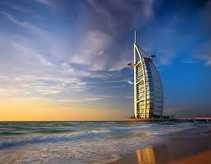
Hotel Burj Al Arab u Dubaiju

Slide 13
Kviz
༼ つ ◕_◕ ༽つ

Slide 14
1.Burjr Al Arab jos znaci i...
A)→ Arapski toranj
B)→ Arapsko čudo
C)→ Arapska vila

Slide 15
2.Hotel Bujr Al Arab ima...
A)→ 3 zvjezdice
B)→ 6 zvjezdica
C)→ 7 zvjezdica

Slide 16
3.U Dubaiju se na početku živilo od ....
A)→ Živilo se od preprodaje stvari.
B)→ Živilo se od ribolova i lova na školjkaše.
C)→ Živilo se od roditeljskog novca.

Slide 17
4.Dubai Mall je jedan...
A)→ Stara ruševina.
B)→ Najveća tržnica.
C)→ Najveći trgovački centar.

Slide 18
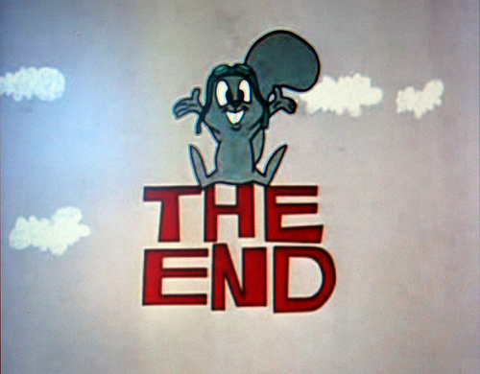
Napravio: Marko Vranic 8.E

Slide 19
Netočno

Slide 20
Točno

